Slide 1
Створення Тест Кейсів
ВОЙЦЮК в.л. Пі-13-2

Slide 2
Постановка завдання
  Створити проект в додатку Redmine.
  В ньому реалізувати user story згідно з варіантом.
  Для user story створити тест кейси.

Slide 3
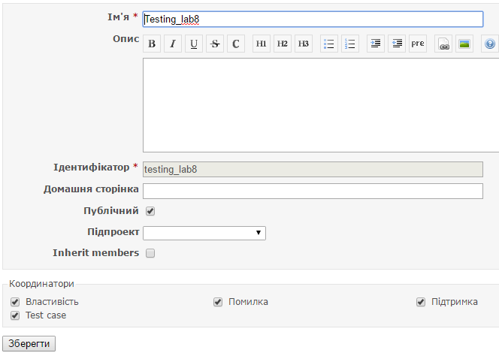
Створення проекту
  Запускаємо сервер Redmine
  Переходимо на сторінку «Проекти»
  Натискаємо на кнопку «Новий проект»
  Вводимо назву проекту так вказуємо
  його характеристики
  Зберігаємо створений проект

Slide 4
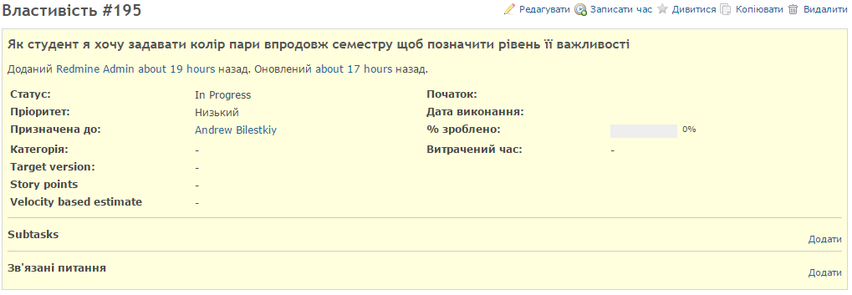
Створення User Story
Перейти в вкладку Backlogs новоствореного проекту та додати до Product Backlog нову user story. Для неї задати назву та пріоритет.

Slide 5
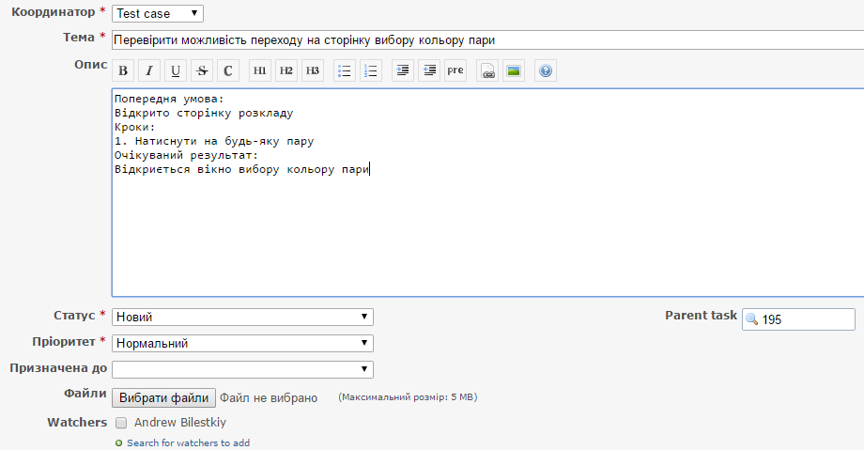
Створення Тест Кейсів

Slide 6
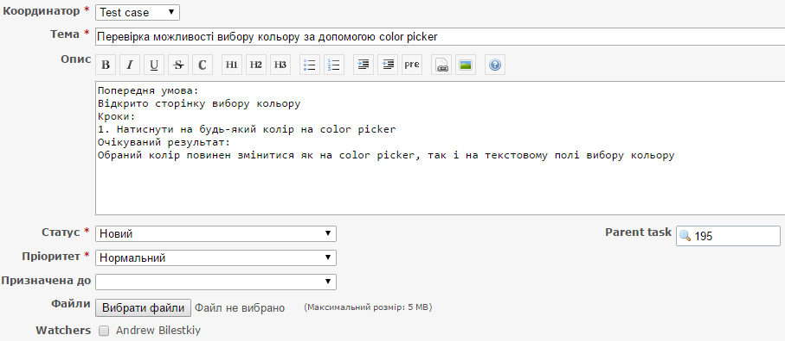
Створення Тест Кейсів

Slide 7
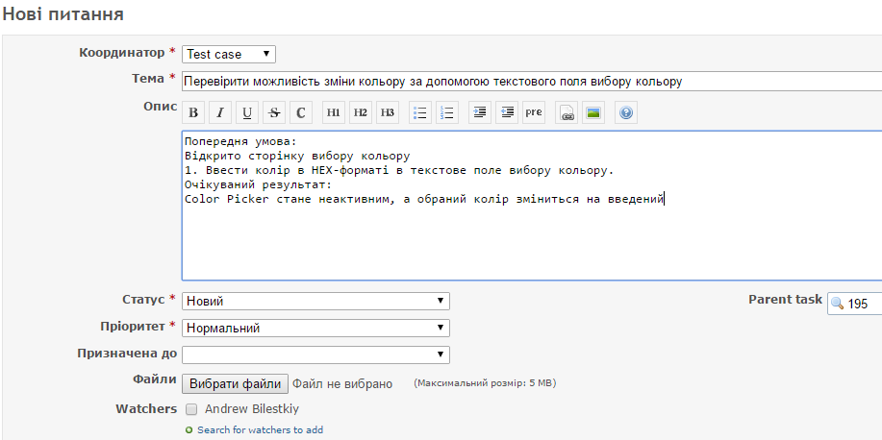
Створення Тест Кейсів

Slide 8
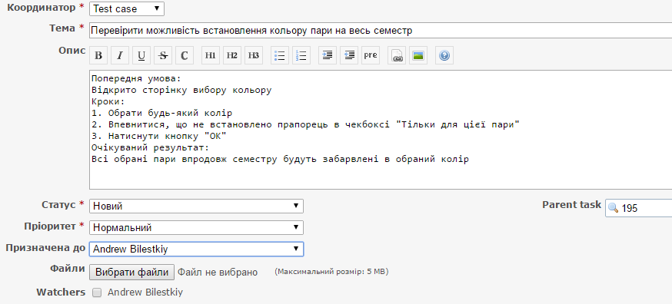
Створення Тест Кейсів

Slide 9
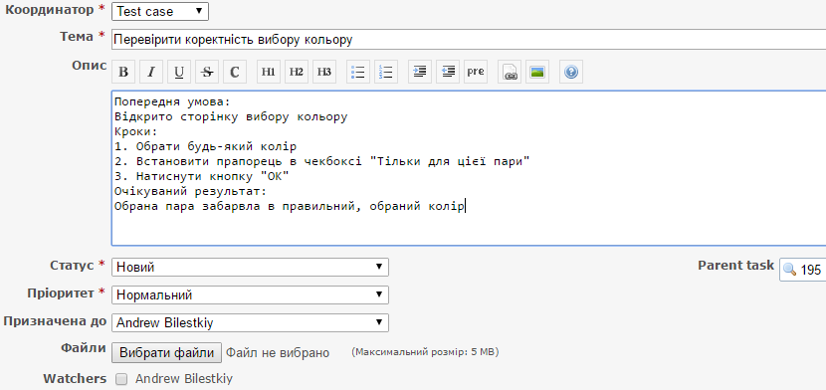
Створення Тест Кейсів

Slide 10
Кінець
Дякую за увагу =3

